Slide 1
Canvas för din verksamhet
Lärlabb D
Syfte: Fördjupa förståelsen för hur canvasen (och insikter från ledarutbildningen) kan omsättas praktiskt i din planering av din verksamhets digitala förändringsresor Vi övar på att fylla i delar och ger varandra tips hur planen kan utvecklas

Slide 2
Välkommen!

Slide 3
Agenda för de kommande 55 minuterna
Emoji - Incheckning 🦄 🌈
Introduktion - Nyttan med canvasen? Vad har vi jobbat med? ”Solfjädern” som handlingsplan
Grupparbete - Min verksamhets varför & mål - på kort & lång sikt
Erfarenheter av plan för förmågebyggande och att omsätta lärande i praktiken – dialog med: Anna Hallgren, Nämndssekreterare i Nordmalings kommun Thomas Molén, digitaliseringsstrateg Umeå kommun
Enskilt arbete - Från mål till enskilda aktiviteter & ”resor”
Gemensam reflektion
Tack för idag!

Slide 4
Emoji - Incheckning
Vilket djur passar bäst in på din arbete med och förhållningssätt till ”min verksamhets canvas” just nu:
🐒 Apan - Nyfiken & vill veta mer!
🦆 Anden - Oj, hur skulle jag göra – instruktionerna har runnit av mig …
🦚 Påfågeln - Stolt användare – jag visar andra!
🦄 Enhörningen - Min handlingsplan finns mest i min fantasi🌈
🐱 Katten - Mjao, jag gör det som passar mig…
🐶 Hunden - Följer instruktionerna till punkt och pricka!
🦥 Sengångaren - Saaakta men säkert… 🐎 Tävlingshästen - Kom igen nu - det går för långsamt!
🦒 Giraffen - Jag använder den för att skapa överblick!
🐜 Myran - Jobbar på med alla detaljer
… eller nåt annat djur - lägg en emoji i chatten och kommentera om du vill!

Slide 7
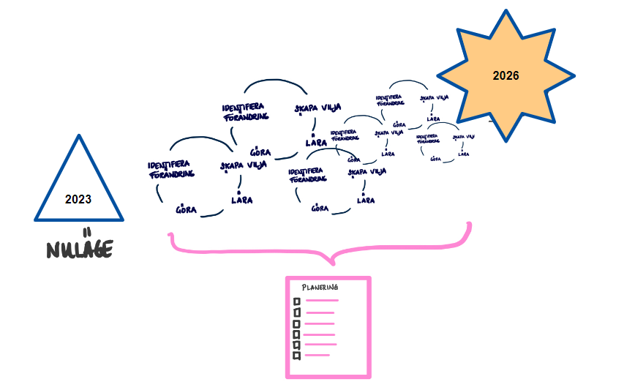
Systematisk planering av förändringsresor

Slide 8
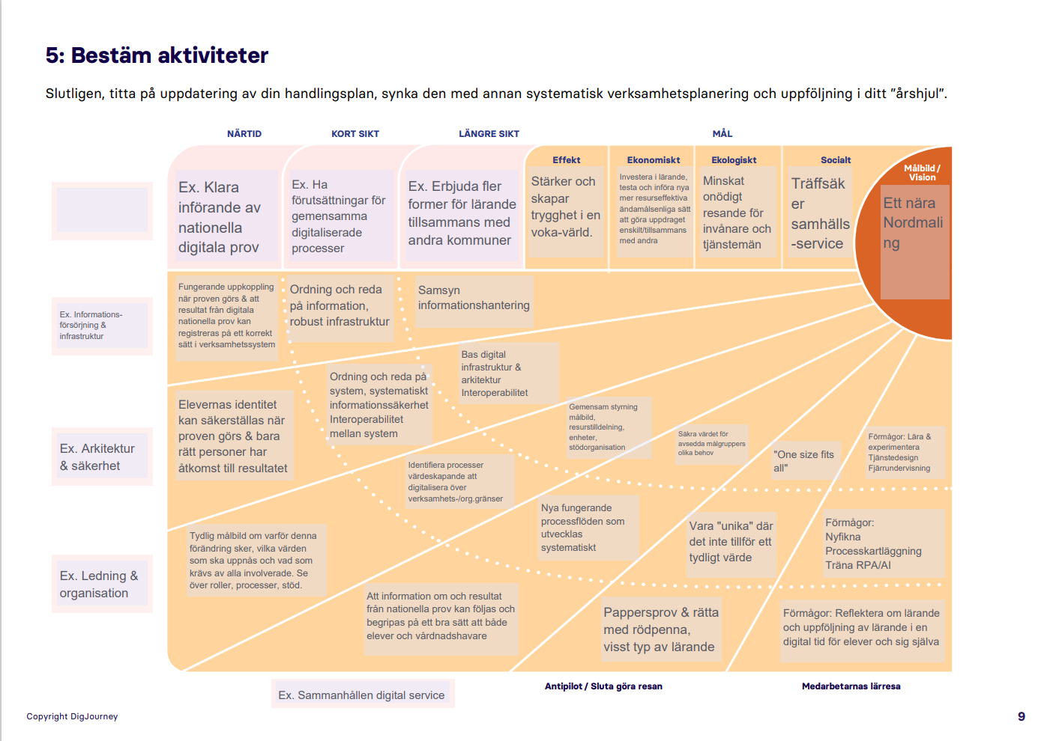
Handlingsplan i ”solfjädermodell”

Slide 9
Grupparbete
15 minuter
Enskilt arbete 5 minuter – Utifrån min verksamhets ”varför” Vilka mål är viktiga att uppnå i närtid, kort sikt & på lång sikt? Dialog i grupper om 3 i 10 minuter: Kort om din verksamhet kärnuppdrag, skäl till digital transformation & förslag till mål på kort & lång sikt – ge gärna varandra tips på vägen!

Slide 10
Dialog – erfarenheter av förändringsresor
Anna Hallgren, nämndssekreterare Nordmalings kommun
Thomas Molén, digitaliseringsstrateg Umeå kommun

Slide 11
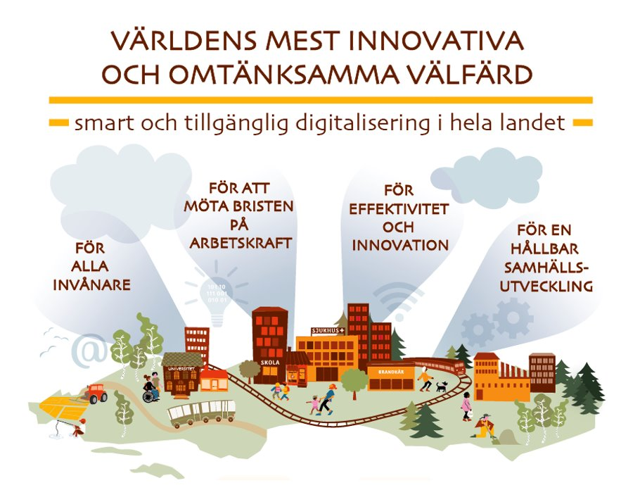
Vision Verksamhetsplan digitalisering 2023-25 *
Vår investering i digital utveckling och mognad i
Västerbottens kommuner ska leda till:
- Att vi samverkar för likvärdiga grundförutsättningar för samhällsservice och välfärd med stöd av digitalisering i hela länet.
- Vårt gemensamma förmågebyggande ska ge effekt för både den egna organisationen och för länet, dess invånare och företag.
* Verksamhetsplan 2023-2025 för kommunernas digitalisering i samverkan

Slide 12
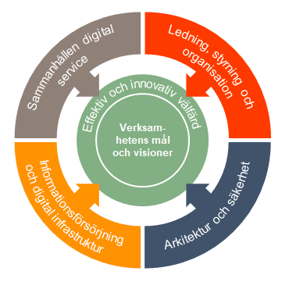
Handlingsplan 2025 utifrån treårig Verksamhetsplan
Fungerande samverkansstruktur & lojalitet till gemensam utvecklingsplan är en förutsättning
Sammanhållen digital service * Stärka förutsättningar & sprida praxis * Samutveckling över organisationsgränser
bedriva utveckling & skapa modeller
* Skapa förutsättningar för nationell
samordning av viss samhällsservice
Ledning, styrning & organisation * Nätverk, Ledningsförmåga för omställning * Basnivå för digitalisering & GAP analysarbete
* Ledningsdialoger
* Dialogforum SKR/Inera
* Lärande för chefer och ledare * Utveckla Mötesplats Digitala Västerbotten
Arkitektur & säkerhet * Nätverk IT-arkitektur & informationssäkerhet
* Stärkt informationssäkerhet - Etablera styrning
* Arbetssätt för grundläggande arkitektur * Kartläggning prioriterade informationsmängder, strukturer & system
Informationsförsörjning & digital infrastruktur
* Nätverk bredband & samverkansstruktur SDK
* Stärka robusthet, tillgänglighet, prestanda i infrastrukturer, fast & mobilt * Modeller/förutsättningar för nytta av IOT

Slide 14
Enskild övning
8 minuter, enskilt arbete i din canvas Utifrån mål i närtid, vilka resor behöver påbörjas? Vilka exempel på aktiviteter ser du ?

Slide 15
Reflektion i helgrupp
Vad var lätt, vad var svårt?
Vad upplever du att du kan påverka själv?
Vet du var du ska ta stöd?

Slide 16
Tack!

